Slide 1
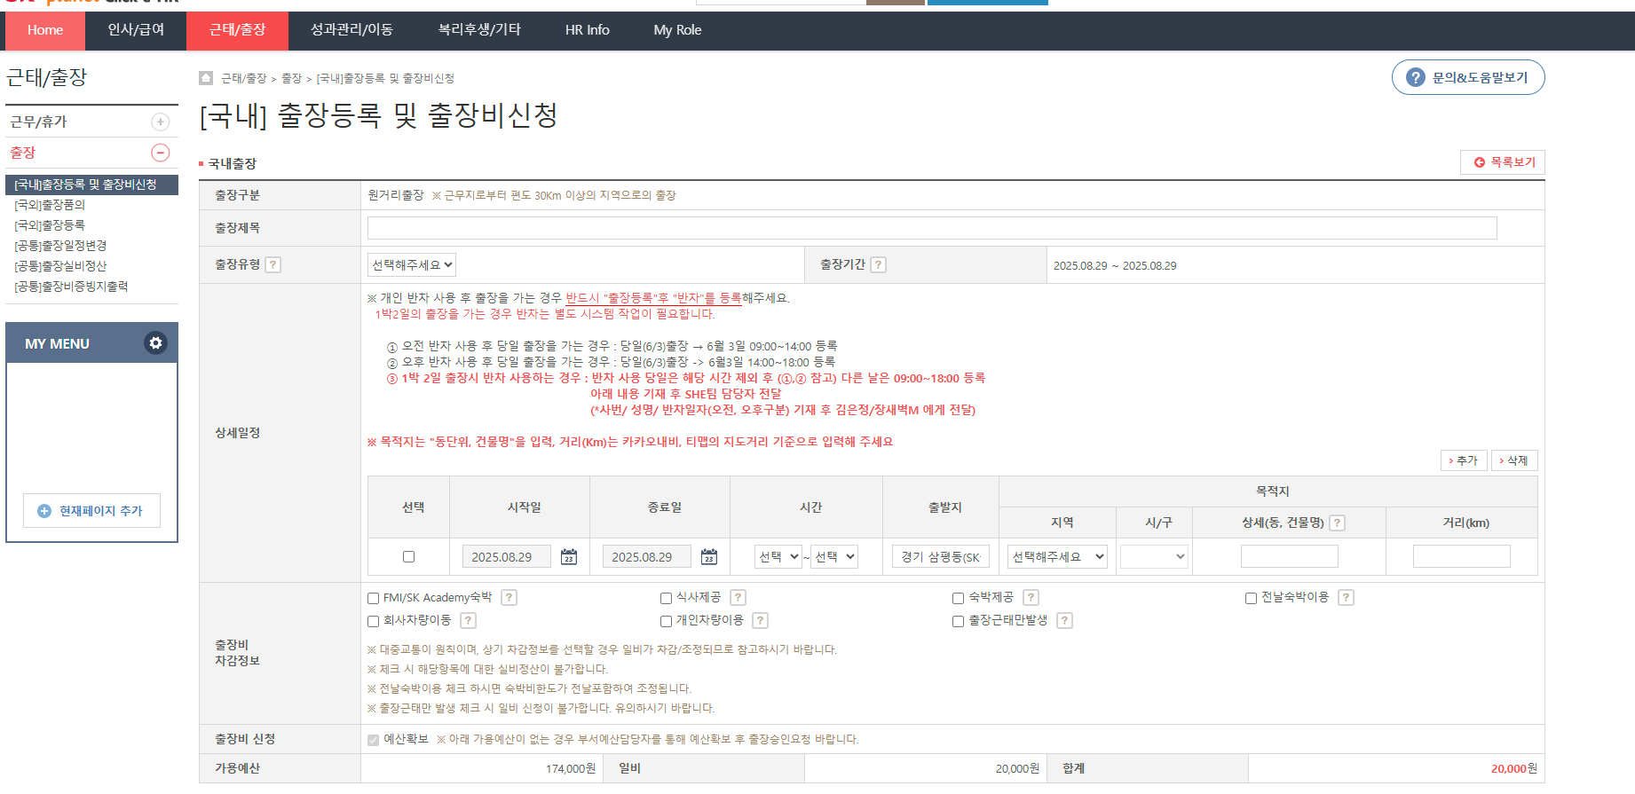
아래럼 동일하게 보여지도록 (빨간색 밑줄 강조)
※출장일 반차(*반일 연차휴가) 등록 안내 출장일에는 반차 등록이 불가하니, 동일차수 내 근무일에 등록해주세요 단 근태이슈가 없도록 반차등록시 사유란에 “OO월OO일 출장으로 인한 (오전or 오후 반차) 등록”으로 기재하여 주시기 바랍니다.

